Slide 1
Влияние и способы обеспечения морозостойкости и водонепроницаемости бетона для долговечности железобетонных изделий и конструкций

Slide 2
Факторы, воздействующие на бетон
Долговечность бетона– способность сохранять механическую прочность в течение всего срока эксплуатации
Внешние
Физические:
Перепад температур
Вымывание Выветривание
Атмосферные осадки
Внутренние
Коррозия арматуры
Внутренняя коррозия
Микротрещины
Химические:
Коррозионные вещества (Ж,Т,Г)
(в том числе карбонизация и антигололедные реагенты)
Биологические:
Бактерии
Мхи
Грибы
Первичная защита
Блуждающие токи
Вторичная защита
Радиация

Slide 3
ГОСТ 26633-2015 Бетоны тяжелые и
мелкозернистые ТУ
ГОСТ устанавливает марки по морозостойкости.
Приложение А2
Бетоны для дорожных и аэродромных покрытий и оснований
Конструктивный слой | В/Ц, не более | ВВ, %
Однослойное или верхний слой двухслойного покрытия | 0,45 | 5,0-7,0
Приложение А3
Бетоны для транспортного строительства
Требования к бетонам транспортных сооружений (мосты, путепроводы, эстакады, трубы и др.) следует устанавливать в зависимости от степени агрессивного воздействия среды на бетон и климатических условий эксплуатации.

Slide 4
ГОСТ 31384-2017 Защита бетонных и железобетонных конструкций от коррозии
А.1 Среды эксплуатации (справочное)
Индекс | Среда эксплуатации | Примеры конструкций
5 Повреждение бетона, вызванное переменным замораживанием и оттаиванием, в присутствии или без солей противообледенителей
При действии на насыщенный водой бетон переменного замораживания и оттаивания агрессивная среда классифицируется по следующим показателям:
XF1 | Умеренное водонасыщение без антиобледенителей | Вертикальные поверхности зданий и сооружений при действии дождя и мороза
XF2 | Умеренное водонасыщение с антиобледенителями | Вертикальные поверхности зданий и сооружений, подвергающиеся обрызгиванию растворами антиобледенителей и замораживанию
XF3 | Сильное водонасыщение без антиобледенителей | Сооружение при действии дождей и мороза
XF4 | Сильное насыщение растворами солей антиобледенителей или морской водой | Дорожные покрытия, обрабатываемые противогололедными реагентами. Горизонтальные поверхности мостов, ступени наружных лестниц и др. Зона переменного уровня для морских сооружений при действии мороза

Slide 5
Е.1 Требования к морозостойкости бетона конструкций, работающих в условиях знакопеременных температур (обязательное)
Характеристика режима | Расчетная зимняя температура наружного воздуха, ^{о}С | Марка бетона по морозостойкости, не ниже
1 Попеременное замораживание и оттаивание: а) в насыщенном состоянии при действии морской воды, минерализованных, в том числе надмерзлотных вод, противогололедных реагентов | Ниже -20 до -40 включит Ниже -5 до -20 включит | F₂300 F₂200
* Расчетная зимняя температура наружного воздуха принимается согласно (на территории РФ) СП 131.13330.2018 СНиП 23-01-99* «Строительная климатология»
Город | Температура наиболее холодной пятидневки обеспеченностью 0,92, ^{о}С
Тула | -26
Москва | -25
Липецк | -27
Воронеж | -24
Тамбов | -27

Slide 6
Получение высоких показателей по морозостойкости
 | РАСХОД | КАПИЛЛЯРНАЯ ПОРИСТОСТЬ
ВОДА
ЦЕМЕНТ

Slide 7
Зависимость марки по F от расхода воды

Slide 8
Требования ГОСТ к водоцементному отношению бетонной смеси для бетона покрытий не более 0,45
Рекомендуемое количество воды для получения требуемой морозостойкости
Марка по F | F₂ 400 | F₂ 300 | F₂ 200 | F₂ 150 | F₁ 300 | F₂ 100 F₁ 200
Кол-во циклов до разрушения | 55 | 37 | 20 | 10 | 8 | 5
Кол-во воды на 1 м³ | ≤130 | ≤150 | ≤170 | ≤175 | ≤180 | ≤185
При обеспечении: требуемой прочности на сжатие требуемой прочности на изгиб требуемого воздухововлечения в бетонную смесь

Slide 9
Количество воды
Характеристика бетонной смеси |  |  |  |  |  | F
Добавка | Ц | П | Щ | В/Ц | Вода
Лин СП 180 Пол. Аэро | 390 | 685 | 1120 | 0,33 | 129 | F₂ 300-400
СП-1 Пол. Аэро | 420 | 830 | 900 | 0,42 | 176 | F₂ 150
Лин СП 180 Пол. Аэро | 471 | 700 | 1050 | 0,28 | 132 | F₂ 300
Лин ПК Пол. Аэро | 420 | 600 | 1190 | 0,32 | 135 | F₂ 300
Лин ПК Пол. Аэро | 430 | 650 | 1200 | 0,34 | 146 | F₂ 300
Лин ПК Пол. Аэро | 440 | 750 | 1060 | 0,29 | 128 | F₂ 300-400

Slide 10
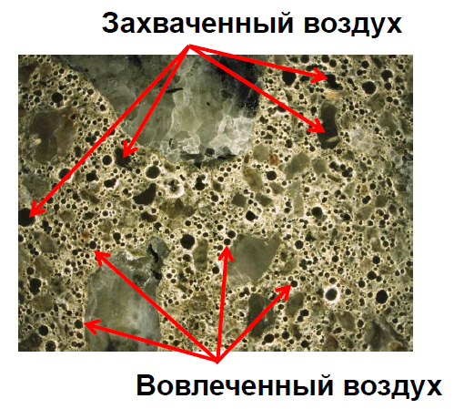
Воздухововлекающие добавки
Любой бетон содержит захваченный воздух. При этом образуются относительно большие полости неправильной формы размерами от 1 до 10 мм и более. Захваченный воздух может составлять 1 – 3 % от объема бетона. Он ведет к снижению прочности и не увеличивает морозостойкость. Воздух может быть устранен правильным вибрированием бетона
Воздухонасыщенный бетон также содержит более мелкие сферические полости от 0,01 до 1 мм в диаметре. Вовлеченный воздух проникает в бетон также как и захваченный (во время перемешивания), однако вовлеченный воздух стабилизируется в свежем цементном тесте под действием воздухововлекающих агентов.
Фактор расстояния ≤ 0,2-0,25 мм

Slide 11
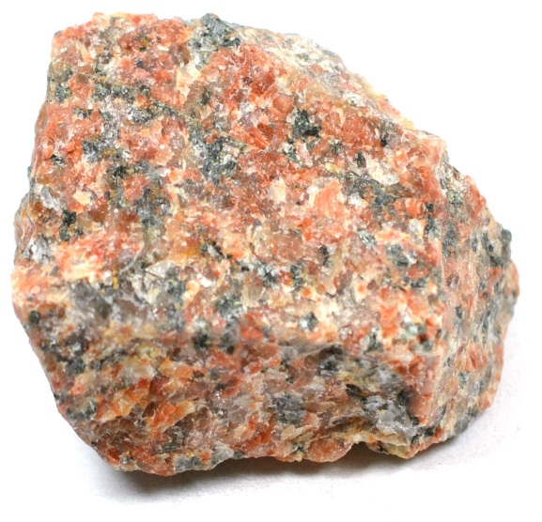



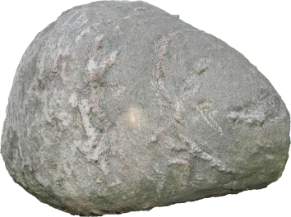
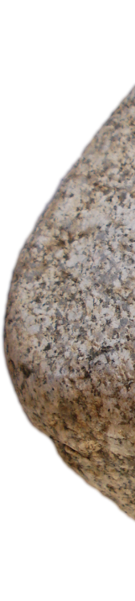

МЕХАНИЗМ СТАБИЛИЗАЦИИ ВОВЛЕЧЕННОГО ВОЗДУХА В БЕТОННОЙ СМЕСИ
Формирование воздушных пузырьков (Стабилизация воздушных пор)
Сорбция молекул воздухововлекающей добавки на зернах цемента и гидрофобизация цементных зерен
Адсорбция воздушных пузырьков на заполнителе (стабилизация воздушной фазы в цементном растворе)
Воздухововлекающая добавка вступает в реакцию с ионами Ca²⁺, при этом образуется нерастворимая соль (выпадает в осадок).
2
Частица цемента
≤ 300 мкм
3
Са+
Са+
Са+
4
1
Са+
Источник: Eickschen, E., Reactivation potential of air-entraining concrete admixtures, Concrete Technology Reports 2010-2012, стр.19-39

Slide 12
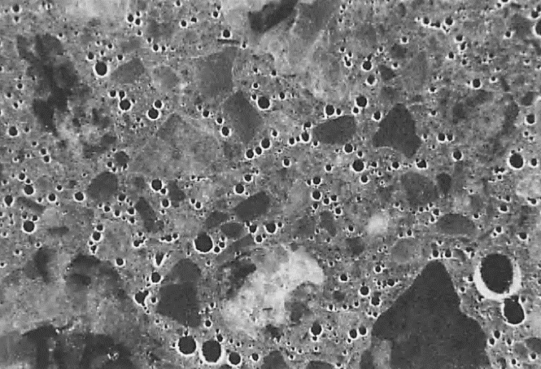
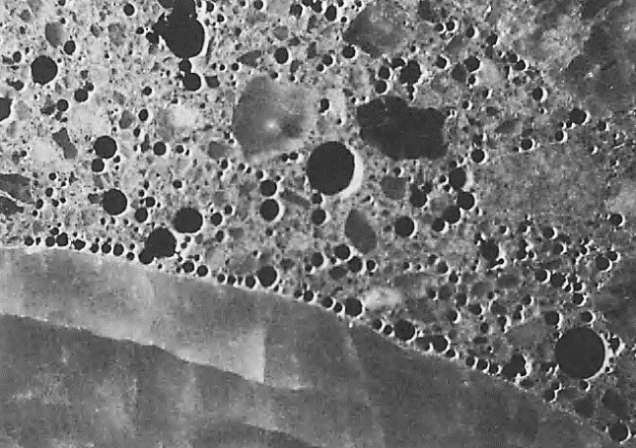
Требования ГОСТ к объему вовлеченного воздуха в бетонную смесь для бетона покрытий должен составлять 5-7% с учетом его потерь во время транспортирования смеси и необходимых технологических перерывов.
ВЛИЯНИЕ ВОЗДУХОВОЛЕЧЕНИЯ НА ПРОЧНОСТЬ БЕТОНА
За счет снижения В/Ц
Воздухововлечение 5,2% (правильный воздух)
Излишняя пористость и плохой контакт цементного камня и заполнителя
Воздухововлечение 7,5% (не микровоздух)

Slide 14
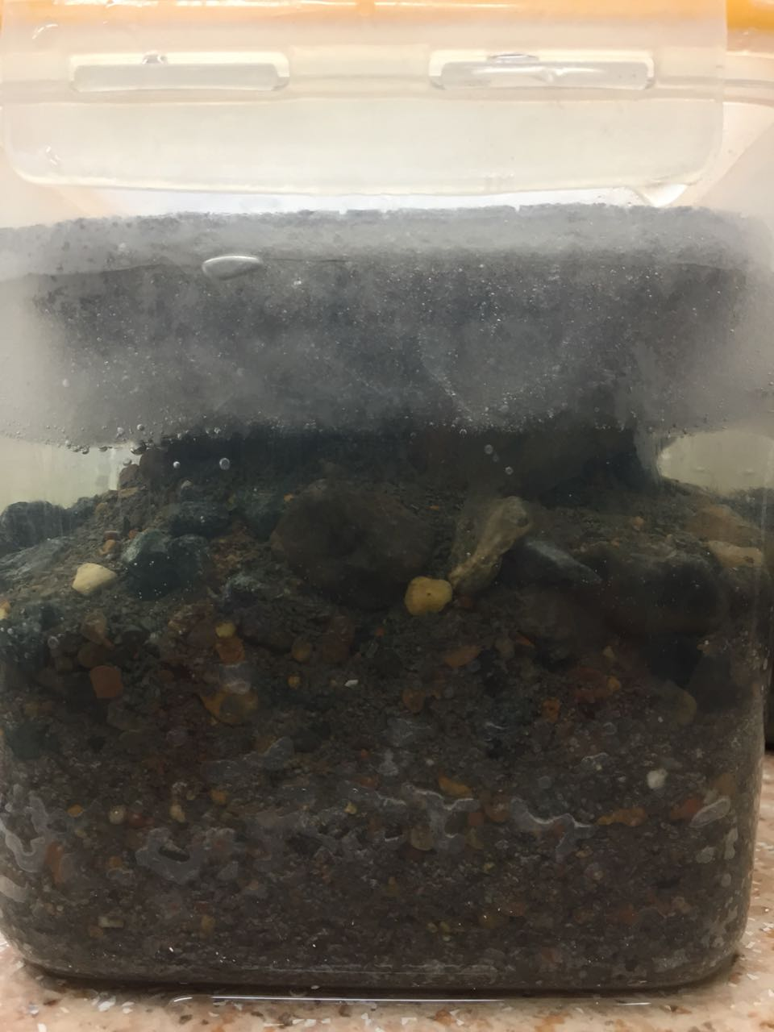
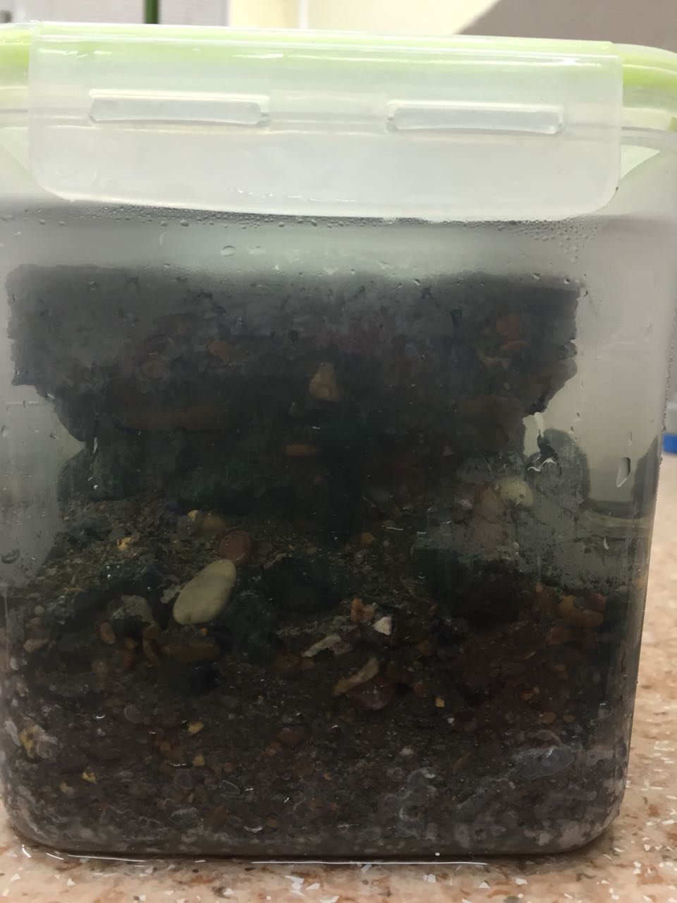

Slide 15
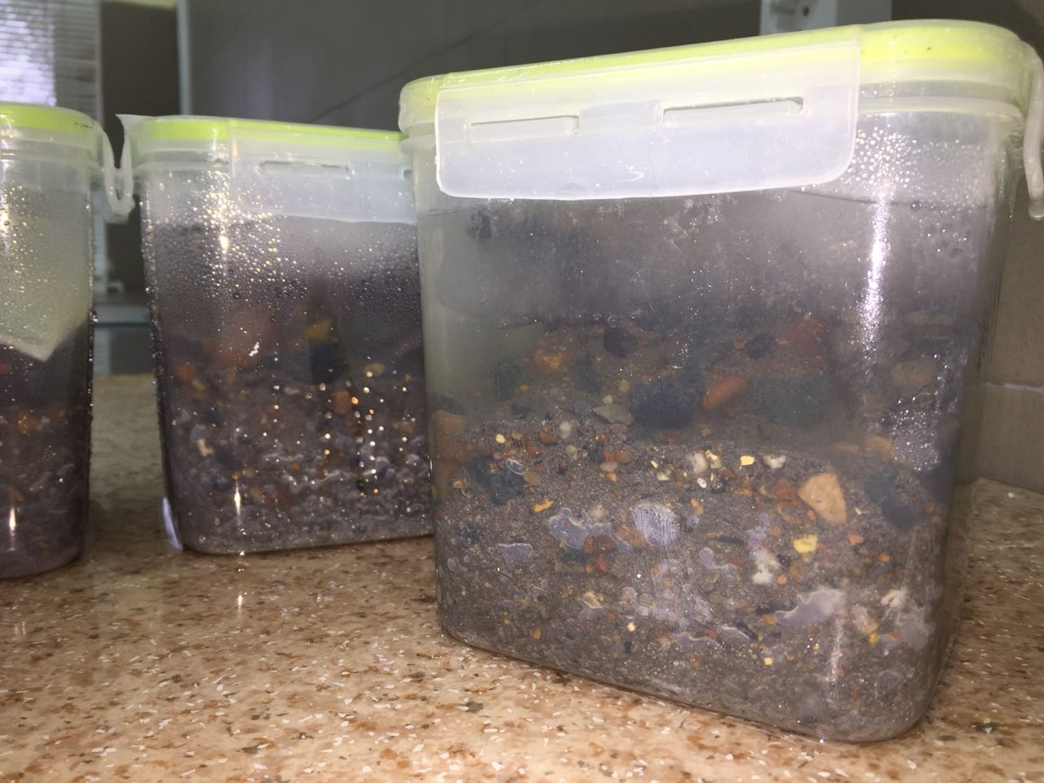
А.3.6 Морозостойкость песка для бетона транспортных сооружений следует определять на фракции 1,25-5,0 мм. После 25 циклов замораживания и оттаивания при испытании по ГОСТ 8735 содержание фракции менее 1,25 мм не должно быть более 7%

Slide 16
В качестве вяжущего для бетона покрытий и оснований автомобильных дорог и аэродромов следует применять портландцемент по (ГОСТ 26633-2015):
ГОСТ 10178 ПЦ и ШПЦ ТУ (ПЦ 500 Д0 Н)
ГОСТ Р 55224 Цементы для транспортного строительства ТУ (ЦЕМ I, ЦЕМ II/А-Ш – дорожное покрытие)
ГОСТ 33174 Дороги автомобильные общего пользования. Цемент. ТУ с ограниченным содержанием щелочей
В качестве вяжущего для бетона транспортных сооружений следует применять портландцемент по (ГОСТ 26633-2015):
ГОСТ 10178 ПЦ и ШПЦ ТУ (ПЦ 500 Д0 Н)
ГОСТ 22266 Цементы сульфатостойкие ТУ
ГОСТ Р 55224 Цементы для транспортного строительства ТУ
(ЦЕМ I, ЦЕМ II/А-Ш – железобетонные изделия и мостовые конструкции)
ГОСТ 31108 Цементы общестроительные ТУ (С₃А до 8%)
 | Ранняя прочность | Окончательная прочность | Время схватывания | Водопотребность
С₃А
щелочи |  |  | -

Slide 17
Пути повышения морозостойкости
Низкое в/ц отношение
Применение нормируемого или сульфатостойкого цемента с низкой щелочностью
Соблюдение требований по морозостойкости заполнителей
Применение минеральных добавок
Вовлечение в бетонную смесь 5,5-6,5%
Правильность проведения испытаний
Снижение проницаемости бетонов

Slide 18
Зависимость W от расхода цемента
Использование минеральных добавок повышает W на 2 и более марки за счет уплотнения структуры
Тепловая обработка снижает W на 1 и более марку (укрупнение пор, воздушных пузырьков, возможно появление микротрещин)
Использование гидрофобизаторов повышает W как минимум на 1 марку (бетон невосприимчив к воздействию воды извне и изнутри)
Каждые 10 л снятой воды повышают W как минимум на 1 марку (увеличивают плотность)

Slide 19
Водонепроницаемость бетона
Добавка | Д, % | Ц | в/ц | Условия твердения | W по ГОСТ
Полипласт СП-1 Нитрит натрия | 0,55 2,5 | 400 | 0,4 | ТБ -5 | 20
 |  |  |  | ХБ -5 | 0
Полипласт СП-1 Нитрит натрия | 0,55 2,5 | 440 | 0,36 | ТБ -5 | 20
 |  |  |  | ХБ -5 | 0
Полипласт СП-1 Нитрит натрия МК | 1,0 2,5 10 | 400 | 0,4 | ТБ -5 | 20
 |  |  |  | ХБ -5 | 0
Добавка | Д, % | Ц | в/ц | Условия твердения | W по ГОСТ
Полипласт СП-1 Нитрит натрия | 0,55 7,0 | 400 | 0,4 | ХБ -5 | 14
Полипласт СП-1 Нитрит натрия МК | 1,0 7,0 10 | 400 | 0,4 | ХБ -5 | 20

Slide 20
Водонепроницаемость бетона, твердеющего в различных условиях
Добавка | Д, % | Ц | в/ц | Условия твердения | W по ГОСТ
Полипласт СП-1 | 0,5 | 400 | 0,47 | НУ | 12
 |  |  |  | Прогрев 6 часов 40°С | 8
 |  |  |  | ТВО 3+3+6+2 80°С | 6

Slide 21
Пути снижения проницаемости
Снижение в/ц за счет пластификаторов
Использование качественных заполнителей с непрерывной кривой просеивания
Использование минеральных (органо-минеральных) добавок
Снижение содержания «плохого» воздуха в бетонной смеси
Объемная гидрофобизация
Изменение условий твердения (не ТВО и «холодный» бетон)
Цементы с низкой удельной поверхностью
Уход за бетоном, поверхностная гидрофобизация

Slide 22
Спасибо за
внимание

